Slide 1
TẠI SAO ?
Vì sao con sinh ra lại có những đặc điểm giống hoặc khác bố mẹ ?

Slide 2
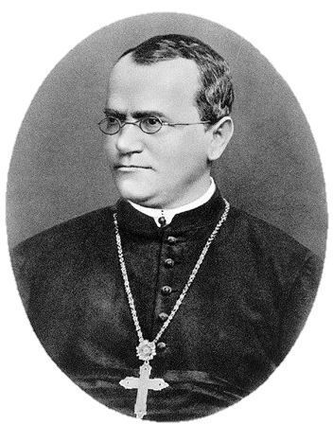
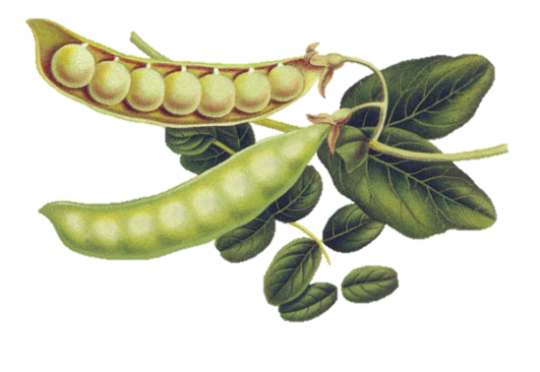
DI TRUYỀN VÀ BIẾN DỊ
CHƯƠNG I: CÁC THÍ NGHIỆM CỦA MENĐEN

Slide 3
TIẾT 1- BÀI 1:

Slide 4
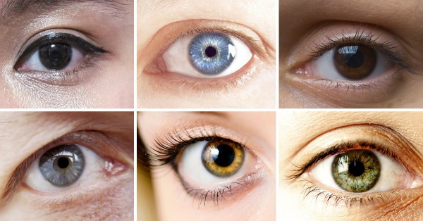
I. DI TRUYỀN HỌC
Màu mắt của bạn là gì?

Slide 5
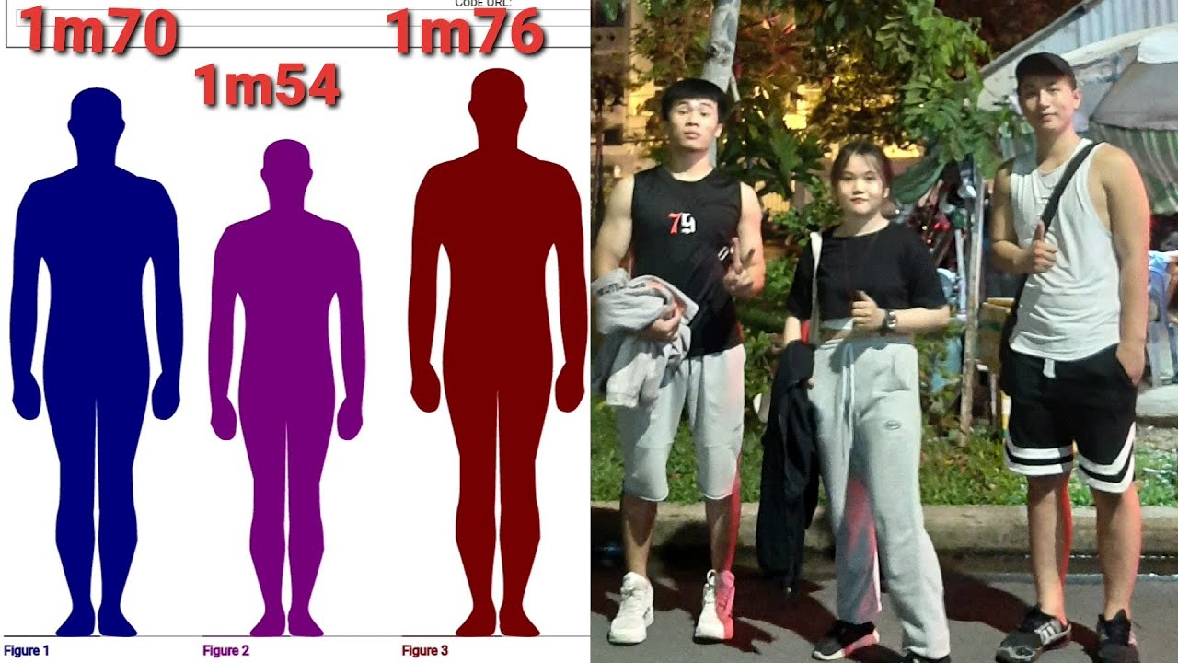
I. DI TRUYỀN HỌC
Chiều cao họ có giống nhau không?

Slide 6
Vậy DI TRUYỀN và BIẾN DỊ là gì?
Di truyền là hiện tượng truyền đạt các tính trạng của bố mẹ, tổ tiên cho con cháu
Ví dụ: Con tóc xoăn giống bố
Ví dụ: Bố mắt đen nhưng con mắt xanh
Biến dị là hiện tượng con sinh ra khác với bố mẹ
Biến dị và di truyền là 2 hiện tượng song song và gắn liền với quá trình sinh sản

Slide 7
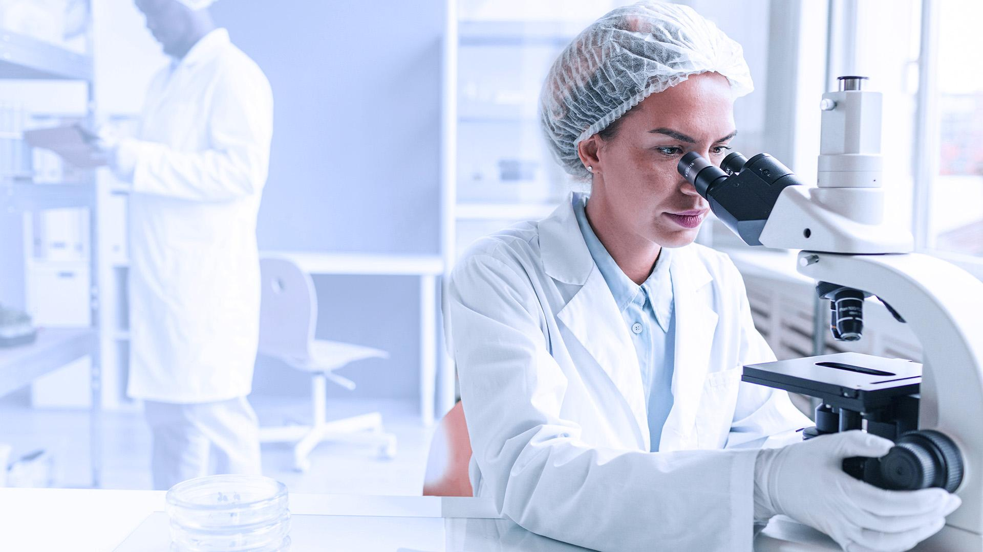
DI TRUYỀN HỌC CÓ VAI TRÒ GÌ ?

Slide 8

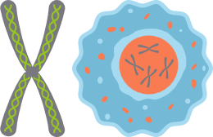
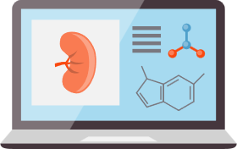
Một ngành mũi nhọn trong sinh học hiện đại
Cơ sở lí thuyết chọn giống
Đóng vai trò trong y học và công nghệ sinh học

Slide 9
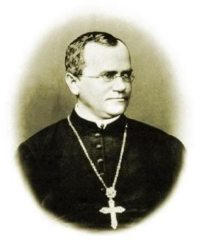
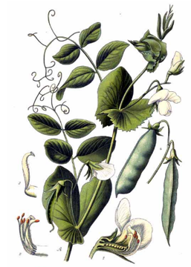
II. MENDEN – NGƯỜI ĐẶT NỀN MÓNG CHO DI TRUYỀN HỌC
Đậu Hà Lan
Người đầu tiên vận dụng phương pháp khoa học vào việc nghiên cứu di truyền

Slide 10

Zalo: 0932990090

Slide 11
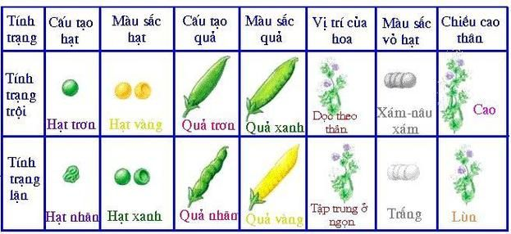
THÍ NGHIỆM CỦA MENĐEN

Slide 12
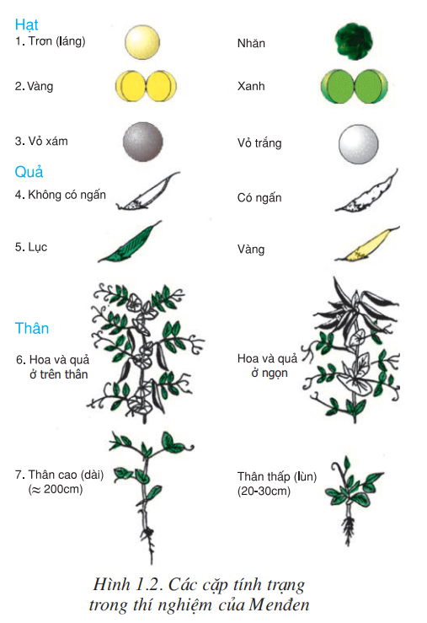
II. MENDEN – NGƯỜI ĐẶT NỀN MÓNG CHO DI TRUYỀN HỌC
Quan sát hình 1.2, nêu nhận xét đặc điểm từng cặp tính trạng đem lai.

Slide 13
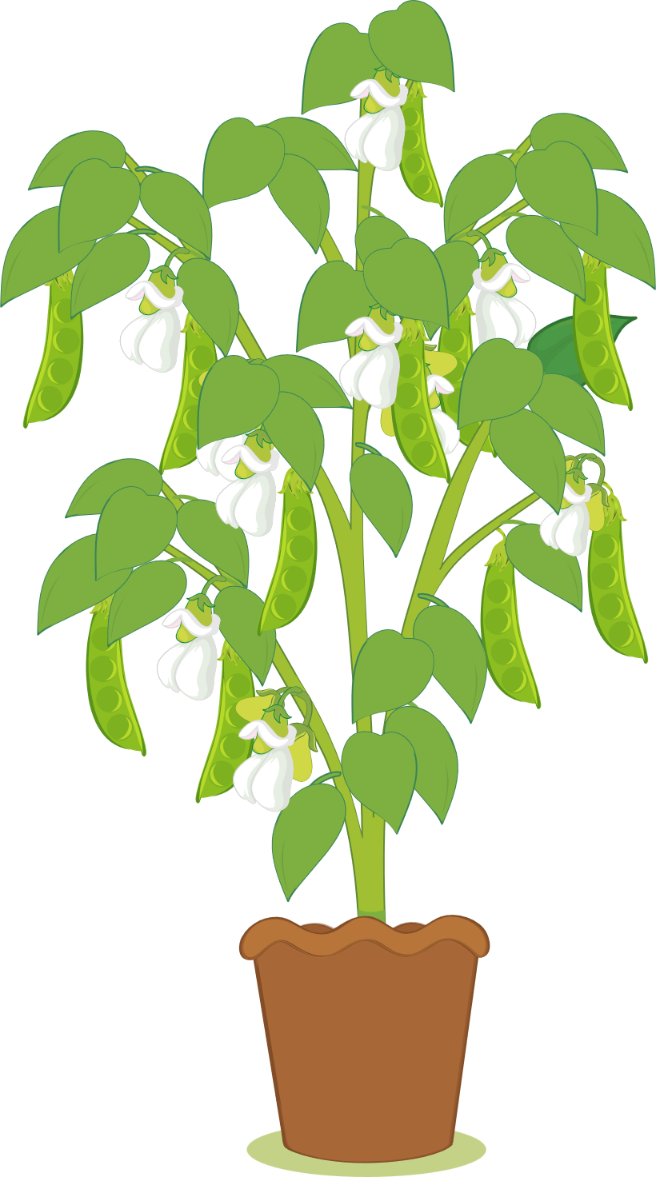

II. MENDEN – NGƯỜI ĐẶT NỀN MÓNG CHO DI TRUYỀN HỌC
Tại sao Menđen lại chọn cây đậu hà lan để nghiên cứu?
Vì chúng có những đặc điểm ưu việt
là cây tự thụ phấn nghiêm ngặt
có hoa lưỡng tính
thời gian sinh trưởng, phát triển ngắn
có nhiều tính trạng tương phản và trội át lặn một cách hoàn toàn

Slide 14
NỘI DUNG CƠ BẢN CỦA PHƯƠNG PHÁP PHÂN TÍCH CÁC THẾ HỆ LAI CỦA MENĐEN
- Lai các cặp bố, mẹ khác nhau về một hoặc một số cặp tính trạng tương phản thuần chủng rồi theo dõi sự di truyền riêng rẽ của từng cặp tính trạng đó trên con cháu của từng cặp bố mẹ.
- Dùng toán thống kê để phân tích các số liệu thu được rồi rút ra quy luật di truyền các tính trạng.

Slide 15
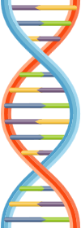
CÓ CÔNG MÀI SẮT,
CÓ NGÀY NÊN KIM
Ông đã trồng khoảng 37000 cây, tiến hành lai 7 cặp tính trạng thuộc 24 giống đậu trong 8 năm liền, phân tích trên 1 vạn cây lai và khoảng 300000 hạt. Từ đó rút ra các quy luật di truyền (năm 1865) đặt nền móng cho di truyền học

Slide 16
MỘT SỐ THUẬT NGỮ CƠ BẢN CỦA DI TRUYỀN
CẶP TÍNH TRẠNG TƯƠNG PHẢN
TÍNH TRẠNG
Hai trạng thái biểu hiện trái ngược nhau của cùng một tính trạng
Những đặc điểm về hình thái, cấu tạo, sinh lí của cơ thể
GIỐNG (DÒNG) THUẦN CHỦNG
NHÂN TỐ DI TRUYỀN
Qui định các tính trạng của sinh vật
Giống có đặc tính di truyền đồng nhất, các thế hệ sau giống các thế hệ trước

Slide 17
MỘT SỐ KÍ HIỆU CƠ BẢN CỦA DI TRUYỀN
Cặp bố mẹ xuất phát
Phép lai
Giao tử
Thế hệ con

Slide 18
LUYỆN TẬP

Slide 19
CÂU HỎI
Tính trạng là
A. những biểu hiện của kiểu gen thành kiểu hình
B. kiểu hình bên ngoài cơ thể sinh vật.
C. các đặc điểm bên trong cơ thể sinh vật.
D. những đặc điểm về hình thái, cấu tạo, sinh lý của một cơ thể.

Slide 20
CÂU HỎI
Dòng thuần là
A. dòng mang tất cả các cặp gen đồng hợp.
B. dòng đồng hợp về kiểu gen và cùng biểu hiện một kiểu hình
C. dòng mang các cặp gen đồng hợp trội.
D. dòng mang các cặp gen đồng hợp lặn.

Slide 21
CÂU HỎI
Theo Menđen, tính trạng được biểu hiện ở cơ thể lai F1 được gọi là
A. tính trạng lặn
B. tính trạng tương ứng.
C. tính trạng trung gian.
D. tính trạng trội.

Slide 22
CÂU HỎI
Đặc điểm nào của cây Đậu Hà Lan tạo điều kiện thuận lợi cho việc nghiên cứu các quy luật di truyền của Menđen?
A. Có hoa lưỡng tính, tự thụ phấn nghiêm ngặt.
B. Sinh sản nhanh và phát triển mạnh.
C. Có hoa lưỡng tính, tự thụ phấn không nghiêm ngặt.
D. Có hoa đơn tính, giao phấn nghiêm ngặt.

Slide 23
CÂU HỎI
Tính trạng tương phản là
A. các tính trạng cùng một loại nhưng biểu hiện trái ngược nhau.
B. những tính trạng số lượng và chất lượng.
C. tính trạng do một cặp alen quy định.
D. các tính trạng khác biệt nhau.

Slide 24

NHIỆM VỤ
VỀ NHÀ
Xem trước nội dung bài 14 BẠCH CẦU- MIỄN DỊCH
- Tìm hiểu vì sao khi bị đứt tay máu lại đông và sau 3-4 ngày vết thương liền.
Trân Trọng
Cảm Ơn

Slide 25
CẢM ƠN QUÝ THẦY CÔ VÀ CÁC BẠN ĐÃ THEO DÕI BÀI GIẢNG!

Slide 26
Hướng dẫn về nhà:
HọC bài và trả lời các câu hỏi.
Chuẩn bị bài 2: :Lai 1 cặp tính trạng.

